Slide 1

第二章 组合逻辑
2.1 组合逻辑分析
2.2 组合逻辑设计
2.3 组合逻辑电路的等价变换
2.4 数据选择器与分配器
2.5 译码器和编码器
2.6 数据比较器和加法器
2.7 奇偶校验器

Slide 2
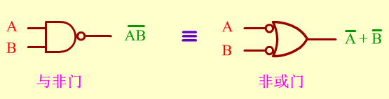
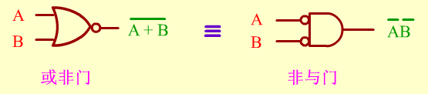
2.3 组合逻辑电路的等价变换
摩根律的应用
与非门等价于非或门
或非门等价于非与门

Slide 3





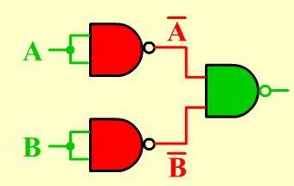

与非门作为通用元件
1个与非门用作非门
2个与非门用作与门
3个与非门用作或门

Slide 4


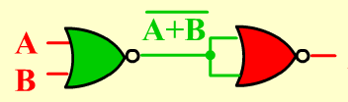

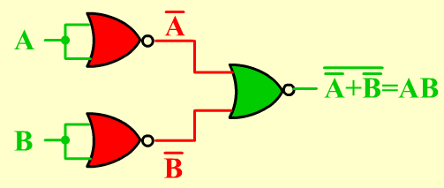

或非门作为通用元件
1个或非门用作非门
2个或非门用作或门
3个或非门用作与门

Slide 5
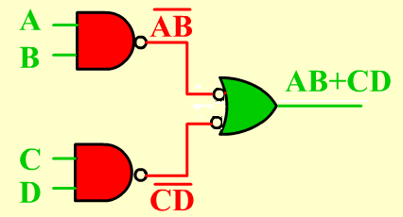
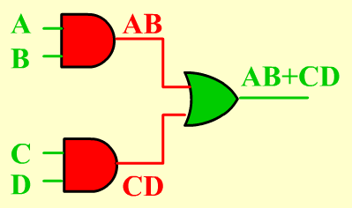
利用与非门/非或门进行等价变换

Slide 6


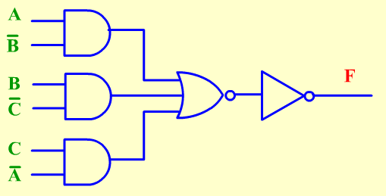
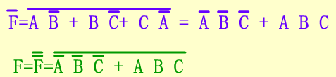

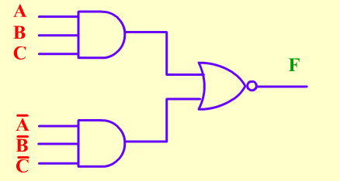
逻辑函数的与或非门实现
（1）
（2）

Slide 7
作业
2-19

Slide 8
2-19.设A，B，C为保密锁的3个按键，当A键单独按下时，锁既不打开也不报警；只有当A，B，C或者A，B或者A，C分别同时按下时，锁才能被打开；当不符合上述组合状态时，将发出报警信息。请设计此保密锁的逻辑电路（F为开锁信号，G为报警信号）。
（1）列出真值表；
（2）用卡诺图求最简逻辑表达式；
（3）画出用与非门实现的电路图。

Slide 9
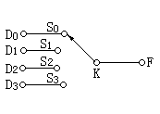
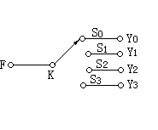
2.4 数据选择器与分配器
数据选择器
在多个通道中选择其中的某一路，或多个信息中选择其中的某一个信息传送或加以处理。
选择
多输入
一输出
数据分配器
将传送来的或处理后的信息分配到各通道去。
分配
一输入
多输出

Slide 10
一、数据选择器(Data Selector)
（一）在控制信号作用下，从多个输入中每次选中一个输出。因此又称多路开关(Multiplexer－MUX)。是计算机系统中使用最多的一类中规模器件。
（二）分类：二选一、四选一、八选一、十六选一

Slide 11
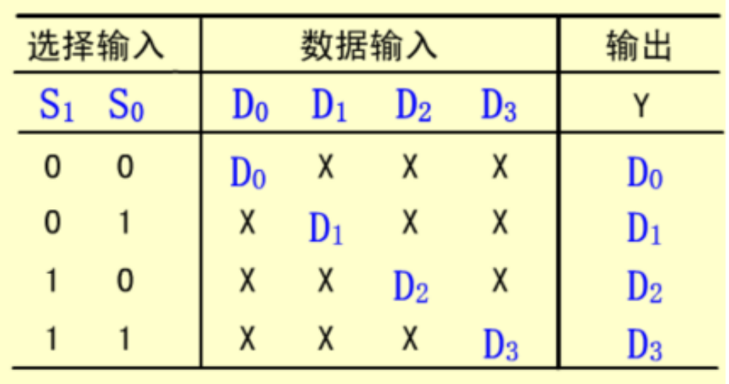
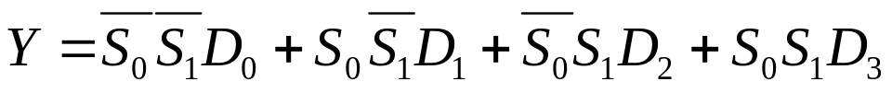
一、数据选择器(Data Selector)
四选一（4通道选1）数据选择器74LS153
功能框图
功能表
S₁
S₀
D₀
D₁
MUX
Y
D₂
D₃
表达式

Slide 12
一、数据选择器(Data Selector)
四选一（4通道选1）数据选择器74LS153
逻辑图
S₀
S₀
S₁
S₁
D₀
D₁
Y
D₂
D₃

Slide 13
多位结构的数据选择器
一、数据选择器(Data Selector)
四2选1
1D₀
1D₁
2D₀
2D₁
3D₀
3D₁
4D₀
4D₁
S
1Y
2Y
3Y
4Y
S₁
1D₀
1D₁
1D₂
1D₃
2D₀
2D₁
2D₂
2D₃
双4选1
S₀
1Y
2Y

Slide 14

带控制端的数据选择器
一、数据选择器(Data Selector)
功能框图
功能表
D₃
D₂
D₁
D₀
S₁
S₀
Y
S₁
S₀
Y
1
X
X
0
0
0
0
D₀
使能（Enable）控制端
＝1，选择器被禁止
＝0，选择器输出Y＝ D_{i}
0
0
1
D₁
0
1
0
D₂
0
1
1
D₃

Slide 15
二、数据分配器(Demultiplexer)
（一）数据分配器的功能
一输入
分配器与选择器的功能相反
多输出
功能框图
功能表
S₁
S₀
f₀
S₁
S₀
f₀
f₁
f₂
f₃
0
0
D
1
1
1
f₁
D
DMUX
0
1
1
D
1
1
f₂
1
0
1
1
D
1
f₃
1
1
1
1
1
D

Slide 16
【例14】利用数据选择器和分配器，画出实现8路数据传输的逻辑示意图。
A
B
C
0 0 0
0
S₂
S₁
S₀
S₂
S₁
S₀
0
D₀
f₀
D₁
数据选择器
数据分配器
f₁
1
D₂
f₂
1
D₃
Y
D
f₃
D₄
f₄
D₅
0
D₆
f₅
f₆
D₇
1
f₇
MUX
DMUX

